Slide 1


HỌC VIỆN CÔNG NGHỆ BƯU CHÍNH VIỄN THÔNG
KHOA CÔNG NGHỆ THÔNG TIN I
ĐỒ ÁN TỐT NGHIỆP
ĐỀ TÀI
SỬ DỤNG GIẢI THUẬT DI TRUYỀN ĐỂ XÁC ĐỊNH TRỌNG SỐ CHO MẠNG NƠ RON TẾ BÀO BẬC HAI
Sinh viên thực hiện: | PHẠM DUY TUẤN
Mã sinh viên: | B19DCCN618
Lớp: | D19CNPM02
Khóa: | 2019 - 2024
Hệ: | Đại học chính quy
Giảng viên hướng dẫn: | PGS. TS. NGUYỄN QUANG HOAN

Slide 2
NỘI DUNG TRÌNH BÀY
01
TỔNG QUAN VỀ MẠNG NƠ RON TẾ BÀO
02
PHƯƠNG PHÁP XÁC ĐỊNH TRỌNG SỐ CỦA MẠNG NƠ RON TẾ BÀO BẬC HAI BẰNG GIẢI THUẬT DI TRUYỀN
03
THỰC NGHIỆM VÀ ĐÁNH GIÁ

Slide 3

CHƯƠNG I: TỔNG QUAN VỀ MẠNG NƠ RON TẾ BÀO
1.1
TỔNG QUAN VỀ MẠNG NƠ RON
1.2
MẠNG NƠ RON TẾ BÀO CHUẨN
1.3
MẠNG NƠ RON TẾ BÀO BẬC HAI

Slide 4
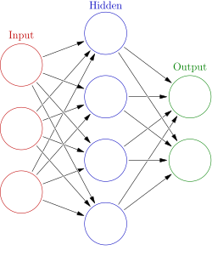
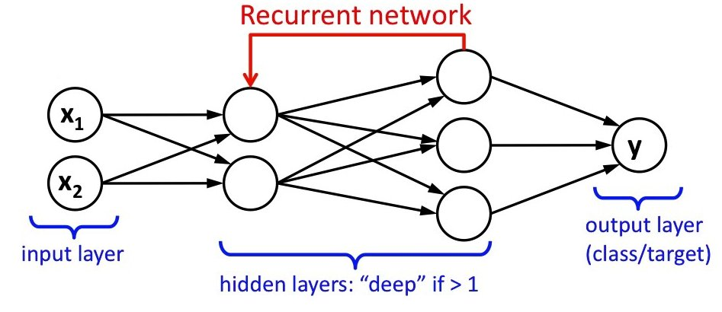
1.1. TỔNG QUAN VỀ MẠNG NƠ RON
1.1.1. Định nghĩa và cấu trúc
Mạng nơ ron nhân tạo (ANN) (còn được gọi là mạng nơ-ron) là một nhánh của các mô hình học máy được xây dựng bằng cách mô phỏng mạng lưới thần kinh của bộ não con người.
1.1.2. Phân loại mạng nơ ron
Dựa theo số lớp ẩn: Mạng nơ ron truyền thống và mạng nơ ron học sâu.
Dựa theo hướng của lường dữ liệu: Mạng nơ ron truyền thẳng và mạng nơ ron phản hồi.

Slide 5
1.1. TỔNG QUAN VỀ MẠNG NƠ RON
1.1.3. Luật học trong mạng nơ ron
Luật học
Học cấu trúc
Học cấu trúc
Học không giám sát
Học có giám sát
Học củng cố

Slide 6
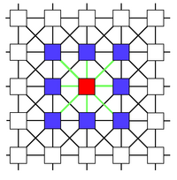
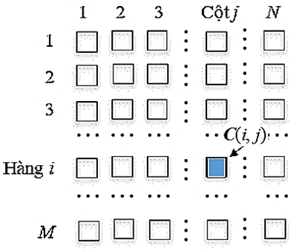
1.2. MẠNG NƠ RON TẾ BÀO CHUẨN
1.2.1. Cấu trúc của mạng nơ ron tế bào chuẩn
Mạng nơ ron tế bào thực chất là một mảng các tế bào với kích thước M x N. Trong đó C(i,j) là một tế bào của mạng nơ ron tế bào với i=1,...,M; j=1,...,N.
Láng giềng của một tế bào C(i, j) trong một mạng nơ ron tế bào với bán kính láng giềng r = 1 là 9 nơ ron lân cận tế bào đó.

Slide 7
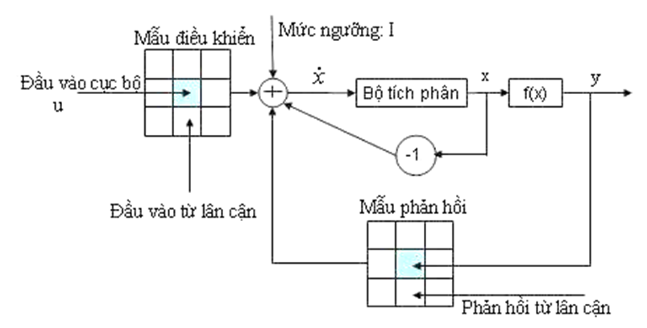
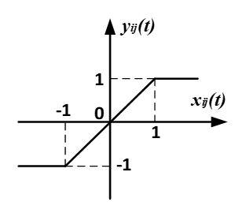
1.2. MẠNG NƠ RON TẾ BÀO CHUẨN
1.2.1. Cấu trúc của mạng nơ ron tế bào chuẩn
Đầu vào: Ma trận u (m*n)
Đầu ra: Ma trận y (m*n)
Các tham số khác:
Ma trận điều khiển: B
Ma trận phản hồi: A
Ma trận trạng thái: x
Mức ngưỡng: I
Hàm đầu ra:
Phương trình trạng thái:
Sơ đồ khối của mạng nơ ron tế bào chuẩn
Đồ thị mô tả hàm đầu ra

Slide 8
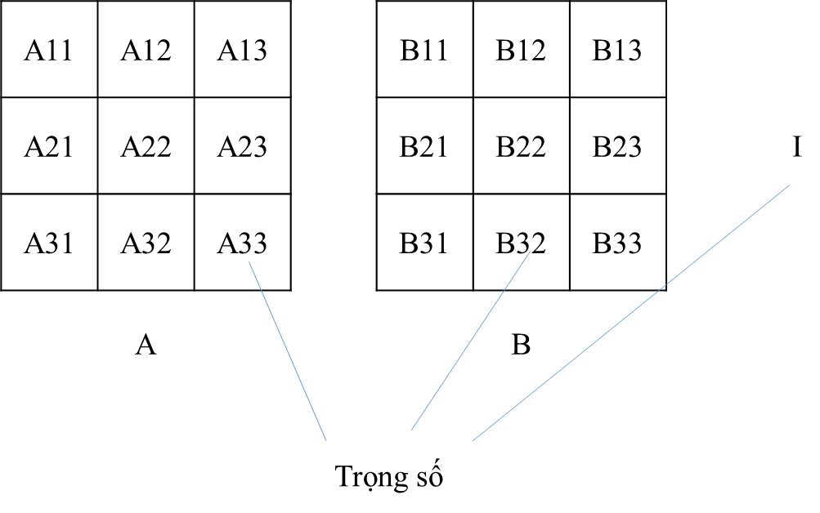
1.2. MẠNG NƠ RON TẾ BÀO CHUẨN
Xét một bài toán với đầu vào cụ thể. Khi đó, đầu ra y sẽ phụ thuộc vào:
Đầu vào u
Ma trận A
Ma trận B
Mức ngưỡng I
Cần xác định A, B, I phù hợp để có được đầu ra mong muốn.
Theo Leo O.Chua, ma trận A, B đối xứng tâm. Suy ra cần xác định 5 + 5 + 1 = 11 trọng số.

Slide 9
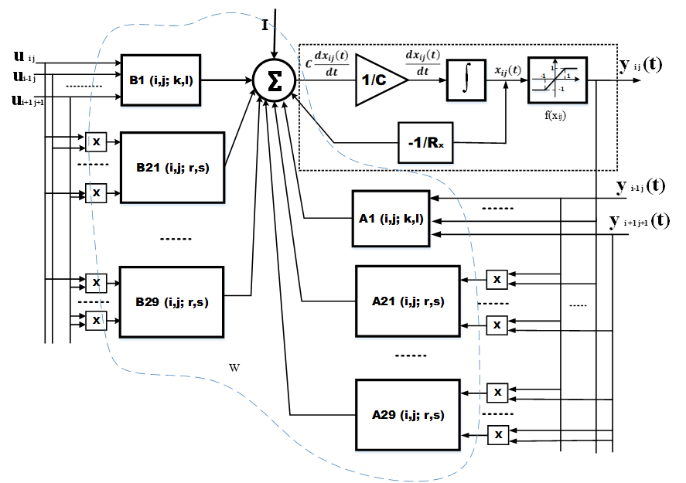
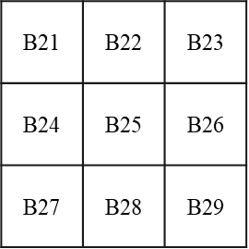
1.3. MẠNG NƠ RON TẾ BÀO BẬC HAI
1.3.1. Cấu trúc của mạng nơ ron tế bào bậc hai
Hàm đầu ra tương tự với mạng nơ ron tế bào chuẩn.
Phương trình trạng thái của mạng nơ ron tế bào bậc hai:

Slide 10
1.3. MẠNG NƠ RON TẾ BÀO BẬC HAI
Tương tự mạng nơ ron tế bào chuẩn, các ma trận A1, A21,... A29, B1, B21,... B29 (20 ma trận) đều phải đối xứng tâm.
Bộ trọng số của mạng nơ ron tế bào bậc hai:
Ma trận A1: 5 trọng số: A1(0,0), A1(0,1), A1(0,2), A1(1,0), A1(1,1)
Tương tự với ma trận A21,... A29 và B1, B21,... B29. Mỗi ma trận 5 trọng số.
Mức ngưỡng I.
Tổng cộng: 5 * 20 + 1 = 101 trọng số.
A1(0,0) | A1(0,1) | A1(0,2)
A1(1,0) | A1(1,1) | A1(1,2)
A1(2,0) | A1(2,1) | A1(2,2)

Slide 11

CHƯƠNG II: PHƯƠNG PHÁP XÁC ĐỊNH TRỌNG SỐ CỦA MẠNG NƠ RON TẾ BÀO BẬC HAI BẰNG GIẢI THUẬT DI TRUYỀN
2.1
GIẢI THUẬT DI TRUYỀN
2.2
THUẬT TOÁN XÁC ĐỊNH TRỌNG SỐ CỦA MẠNG NƠ RON TẾ BÀO BẬC HAI BẰNG GIẢI THUẬT DI TRUYỀN
2.3
PHƯƠNG PHÁP TÍNH TOÁN MA TRẬN TRẠNG THÁI TỪ PHƯƠNG TRÌNH TRẠNG THÁI CỦA SOCENNS
2.4
ĐỘ PHỨC TẠP CỦA THUẬT TOÁN GASOCENNS

Slide 12
2.1. GIẢI THUẬT DI TRUYỀN
Giải thuật di truyền (GA) là một thuật toán tìm kiếm hoạt động dựa theo thuyết tiến hóa của Darwin.
Mô tả giải thuật di truyền trong sơ đồ sau. Trong đó:
Lai tạo: là quá trình từ hai cá thể cha mẹ tạo ra nhiều cá thể con mới (cá thể mới có thể tốt hơn hoặc kém hơn cá thể cha mẹ).
Đột biến: là cá thể con có một tỉ lệ nhất định xuất hiện sự sai khác trong bộ NST.
Chọn lọc: giữ lại những cá thể tốt nhất.
x1 | x2 | x3 | x4
Đầu vào
Quần thể ban đầu
Lai tạo
Đột biến
x1 | x2 | x3 | x4 | x5 | x6 | x7 | ... | xn
Chọn lọc
x1 | x2 | x3 | x4
Đ
Đáp ứng yêu cầu đầu ra?
S
Đầu ra

Slide 13
2.2. THUẬT TOÁN XÁC ĐỊNH TRỌNG SỐ CỦA MẠNG NƠ RON TẾ BÀO BẬC HAI BẰNG GIẢI THUẬT DI TRUYỀN
Quần thể: Bộ trọng số (101 trọng số)
Nhiễm sắc thể (cá thể): Trọng số (-9.99, 9.99)
Gen: Một chữ số ở trong nhiễm sắc thể (0, 9) hoặc là dấu (+, -)
Tính giá trị ma trận trạng thái x: Giải phương trình vi phân (phương trình trạng thái)
Tính giá trị ma trận đầu ra y: Hàm đầu ra
Hàm phù hợp: Hàm sai số
Phép lai: chọn ngẫu nhiên hai trọng số trong mạng nơ ron rồi lai với nhau. VD: 1.23 lai -3.56 tạo 1.56.
Đột biến: Một gen của trọng số sẽ thay đổi ngẫu nhiên với tỉ lệ nhất định

Slide 14


2.2. THUẬT TOÁN XÁC ĐỊNH TRỌNG SỐ CỦA MẠNG NƠ RON TẾ BÀO BẬC HAI BẰNG GIẢI THUẬT DI TRUYỀN
Mẫu huấn luyện (VD cho bài toán tách biên):
u
d
Bộ trọng số ban đầu

Slide 15
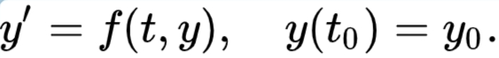

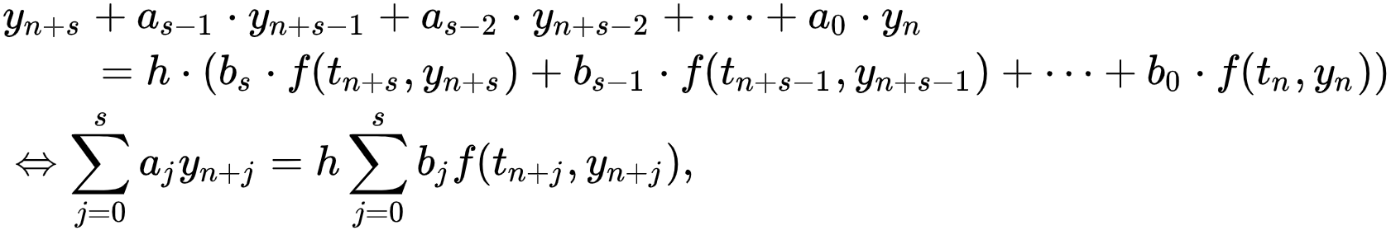
2.3. PHƯƠNG PHÁP TÍNH TOÁN MA TRẬN TRẠNG THÁI TỪ PHƯƠNG TRÌNH TRẠNG THÁI CỦA SOCENNS
Phương trình vi phân thường ODE:
Phương pháp đa bước tuyến tính:
dt

Slide 16

2.4. ĐỘ PHỨC TẠP CỦA THUẬT TOÁN GASOCENNS
Độ phức tạp của thuật toán:
Trong đó:
GA: Trung bình số lần cập nhật bộ trọng số.
Slts: Số lượng trọng số trong bộ trọng số của SOCeNNs (mạng SOCeNNs được sử dụng trong đồ án có 101 trọng số).
lai: Số lần lai mỗi khi xét một trọng số trong vòng lặp nhỏ.
slm: Số lượng mẫu được sử dụng.
n, m: Trung bình kích thước mỗi mẫu.
ode: Trung bình độ phức tạp của thuật toán giải phương trình vi phân.

Slide 17

CHƯƠNG III: THỰC NGHIỆM VÀ ĐÁNH GIÁ
3.1
BÀI TOÁN TÁCH BIÊN ẢNH VÀ ỨNG DỤNG
3.2
BỘ DỮ LIỆU THỰC NGHIỆM
3.3
CÔNG CỤ THỰC NGHIỆM
3.4
CÁC TIÊU CHÍ ĐÁNH GIÁ
3.5
THỰC NGHIỆM VÀ ĐÁNH GIÁ

Slide 18

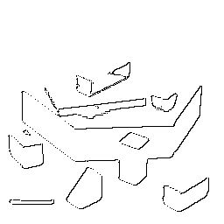
3.1. BÀI TOÁN TÁCH BIÊN ẢNH VÀ ỨNG DỤNG
Định nghĩa:
Điểm biên là điểm có sự thay đổi đột ngột của các giá trị điểm ảnh (mức xám, màu sắc).
Tách biên ảnh là xác định tập hợp các điểm biên của ảnh.
Ứng dụng: Tách biên ảnh có nhiều ứng dụng khác nhau như:
Phân vùng ảnh
Tìm kiếm và theo vết đối tượng ảnh
Nhận dạng đặc điểm sinh trắc học (khuôn mặt, vân tay)
Phân tích ảnh y tế
Ảnh ban đầu
Ảnh sau khi tách biên

Slide 19
3.2. BỘ DỮ LIỆU THỰC NGHIỆM
Bộ dữ liệu sẽ gồm 8 mẫu. Mỗi mẫu là một ảnh đầu vào và một ảnh đầu ra là kết quả tách biên của ảnh đầu vào. Ảnh đầu vào và đầu ra có cùng kích thước. Kích thước các ảnh nằm trong khoảng 8x8 đến 32x32.
Ảnh đầu vào là ảnh xám với các điểm ảnh có giá trị trong khoảng từ 0 đến 255. Trong đó, 255 là màu trắng tuyệt đối, 0 là màu đen tuyệt đối.
Trong quá trình thực nghiệm, chia bộ dữ liệu huấn luyện và bộ dữ liệu đánh giá.

Slide 20
3.3. CÔNG CỤ THỰC NGHIỆM
Ngôn ngữ lập trình: Python
Công cụ lập trình: Visual studio code
Các thư viện sử dụng:
Numpy: Hỗ trợ tính toán với ma trận.
PIL: Cung cấp các chức năng đọc, ghi ảnh, dùng cho khâu tiền xử lý dữ liệu
Scipy: Là thư viện mã nguồn mở của Python chuyên dùng cho toán học, khoa học và kỹ thuật. Các thao tác mà Scipy cung cấp bao gồm tích chập, đạo hàm, vi phân, giải phương trình vi phân,…
Numba: Thư viện này được dùng để cải thiện tốc độ chạy cho Python.

Slide 21
3.4. CÁC TIÊU CHÍ ĐÁNH GIÁ
Đánh giá định lượng:
Sai số: là tỉ lệ số điểm ảnh sai lệch trên toàn bộ điểm ảnh của ảnh đầu ra sau khi chạy mạng nơ ron so với ảnh đầu ra mong muốn. Đồng thời cũng so sánh giữa sai số với bộ dữ liệu huấn luyện và bộ dữ liệu đánh giá.
Thời gian chạy: là thời gian tối ưu bộ trọng số đến thi đạt được sai số cho phép hoặc cho đến khi thuật toán chạy đến số vòng lặp nhất định.
Đánh giá định tính: Nhận xét ảnh đã tách biên với các tiêu chí như:
Độ dày của nét biên.
Biên liên tục hay đứt quãng.
Ảnh có để sót lại vùng xám chưa xóa.
Khả năng nhận diện biên của ảnh.

Slide 22
3.5. THỰC NGHIỆM VÀ ĐÁNH GIÁ
Thử nghiệm thuật toán và đưa ra kết quả đánh giá:
Bộ dữ liệu huấn luyện và đánh giá:
Bộ 1: 87% bộ dữ liệu dùng để huấn luyện (các bộ dữ liệu dùng để huấn luyện sẽ là các bộ có kích thước lớn), 13% còn lại dùng để đánh giá (chứa các bộ dữ liệu kích thước nhỏ)
Bộ 2: 87% bộ dữ liệu dùng để huấn luyện (các bộ dữ liệu dùng để huấn luyện sẽ là các bộ có kích thước nhỏ), 13% còn lại dùng để đánh giá (chứa các bộ dữ liệu kích thước lớn)
Bộ 3: 50% bộ dữ liệu dùng để huấn luyện (các bộ dữ liệu dùng để huấn luyện gồm các bộ có kích thước lớn và nhỏ), 50% còn lại dùng để đánh giá (chứa cả các bộ dữ liệu kích thước và nhỏ)
Bộ trọng số ban đầu:
Bộ 1: Tất cả các trọng số đều bằng 0.
Bộ 2: Các trọng số sẽ có giá trị thực ngẫu nhiên trong khoảng (-10;10)
Bộ 3: Bộ trọng số cố định
Giá trị khởi đầu của phương trình vi phân:
Bộ 1: Giá trị khởi đầu là ma trận 0 (ma trận chứa toàn số 0).
Bộ 2: Giá trị khởi đầu là ma trận ảnh đầu vào.
Time step: dt = 0.05 và dt = 1
Số lần lai khi xét một trọng số: số lần lai bằng 1 và số lần lai bằng 5.
Số lần duyệt qua toàn bộ bộ trọng số: 5 lần, 25 lần, 50 lần

Slide 23
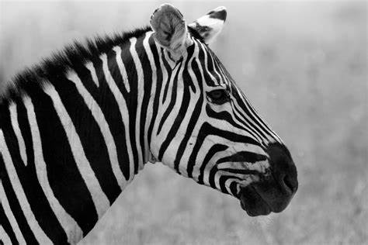
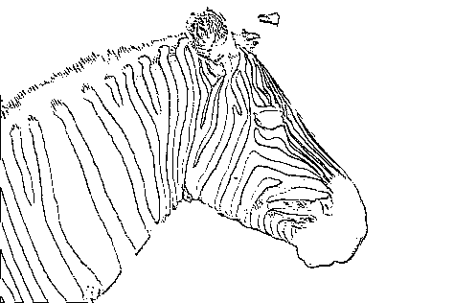
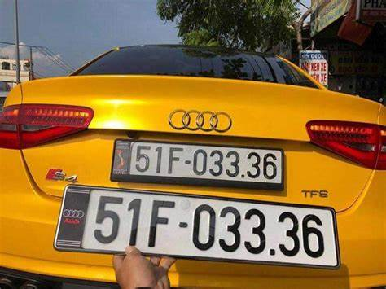
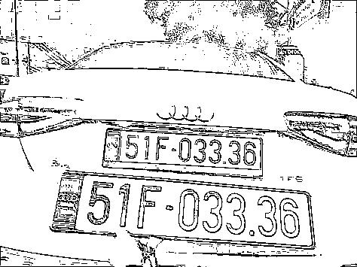
3.5. THỰC NGHIỆM VÀ ĐÁNH GIÁ
- Bộ trọng số tìm được từ giải thuật GA cho mạng nơ ron tế bào bậc hai có khả năng tách biên tốt với ảnh đen trắng và kém hơn với ảnh màu

Slide 24
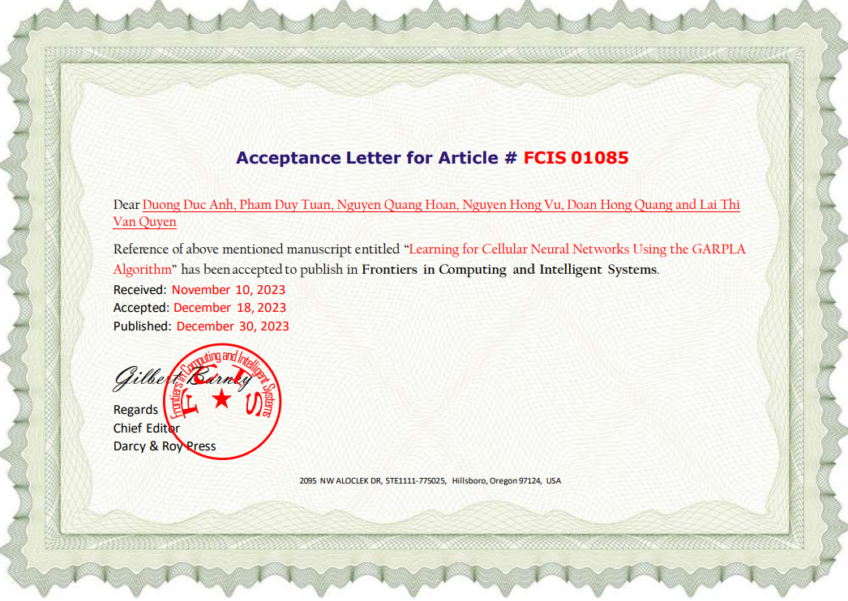
Đồ án được sử dụng làm một phần trong:
Đăng trên tạp trí quốc tế FCIS: https://drpress.org/ojs/index.php/fcis/article/view/15749
Bài báo số A-11 trong danh sách (tại hội nghị quốc tế IEEE tại Thái Lan): https://docs.google.com/spreadsheets/d/16mTEhRDwpDKiDtgcTXmQj_-_qFQ2QuwSVbwwz5_rsiY/htmlview

